Slide 1
Проект Робот-сортировщик

Slide 2
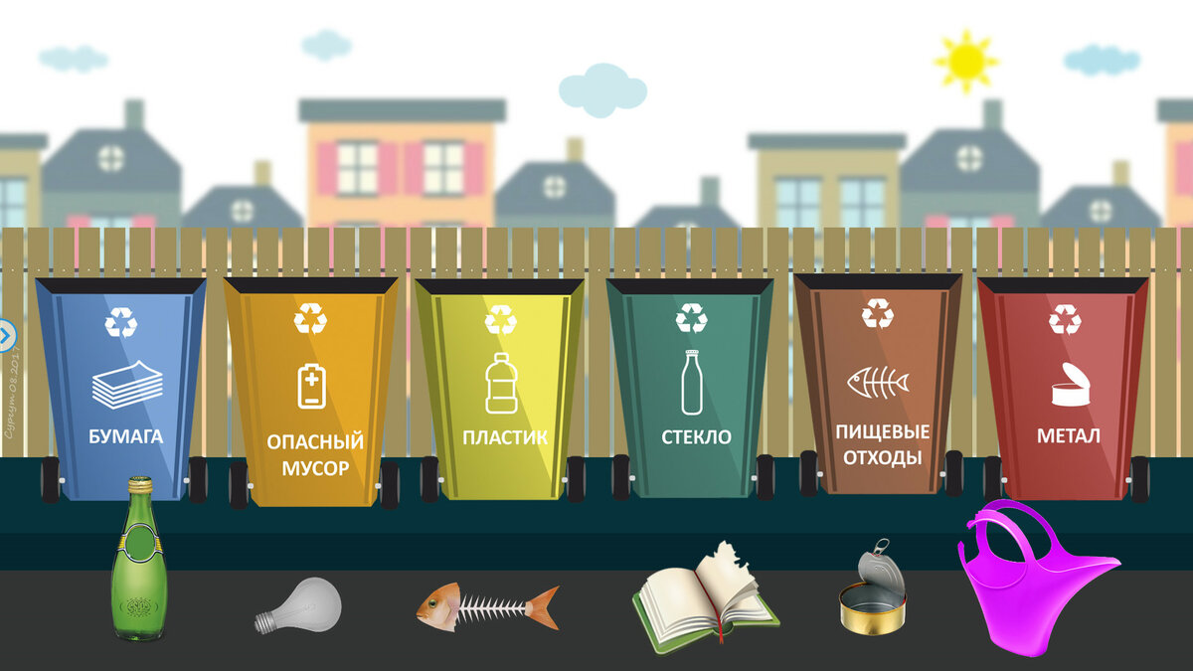
Сохраним нашу природу!
Помочь сохранить нашу природу поможет сортировка и переработка мусора

Slide 3
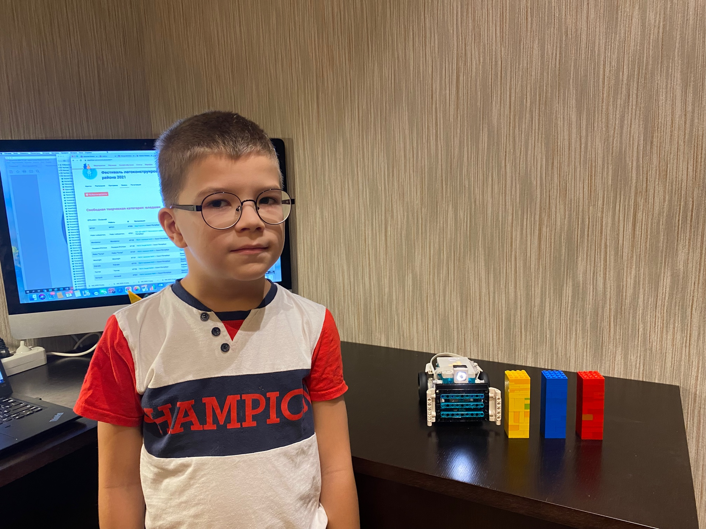
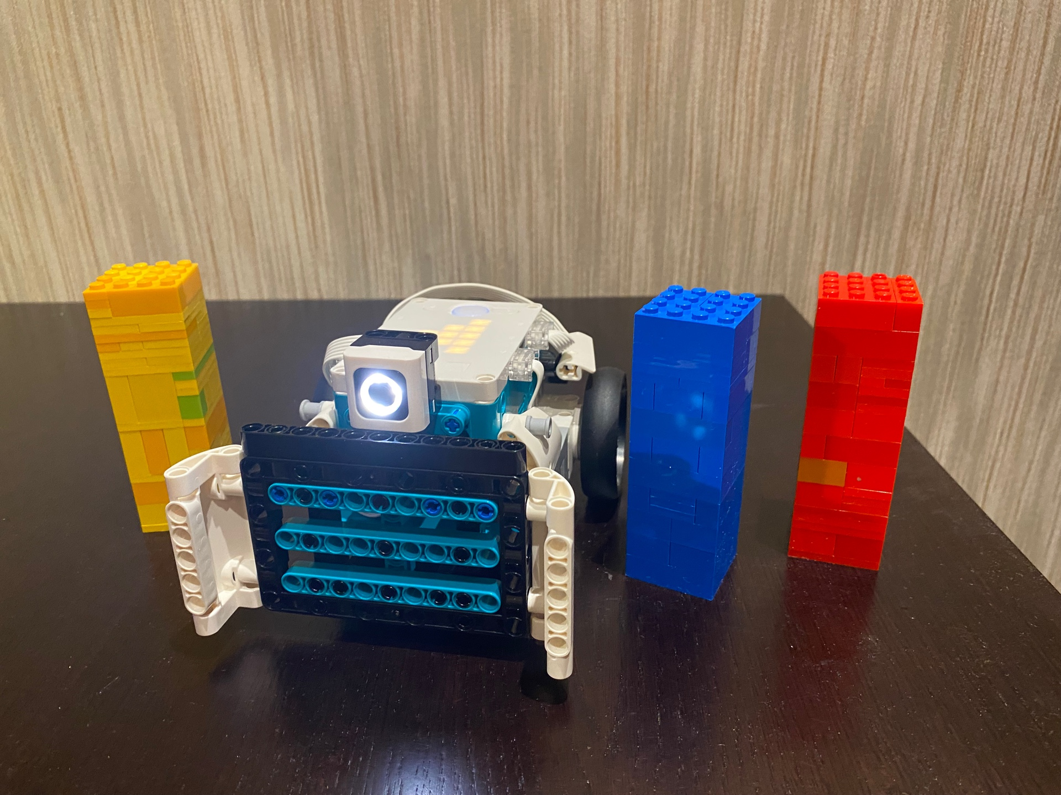
Мой робот-помощник!
Созданный мной Робот-сортировщик помогает людям в сортировке мусора на мусороперерабатывающих фабриках

Slide 4
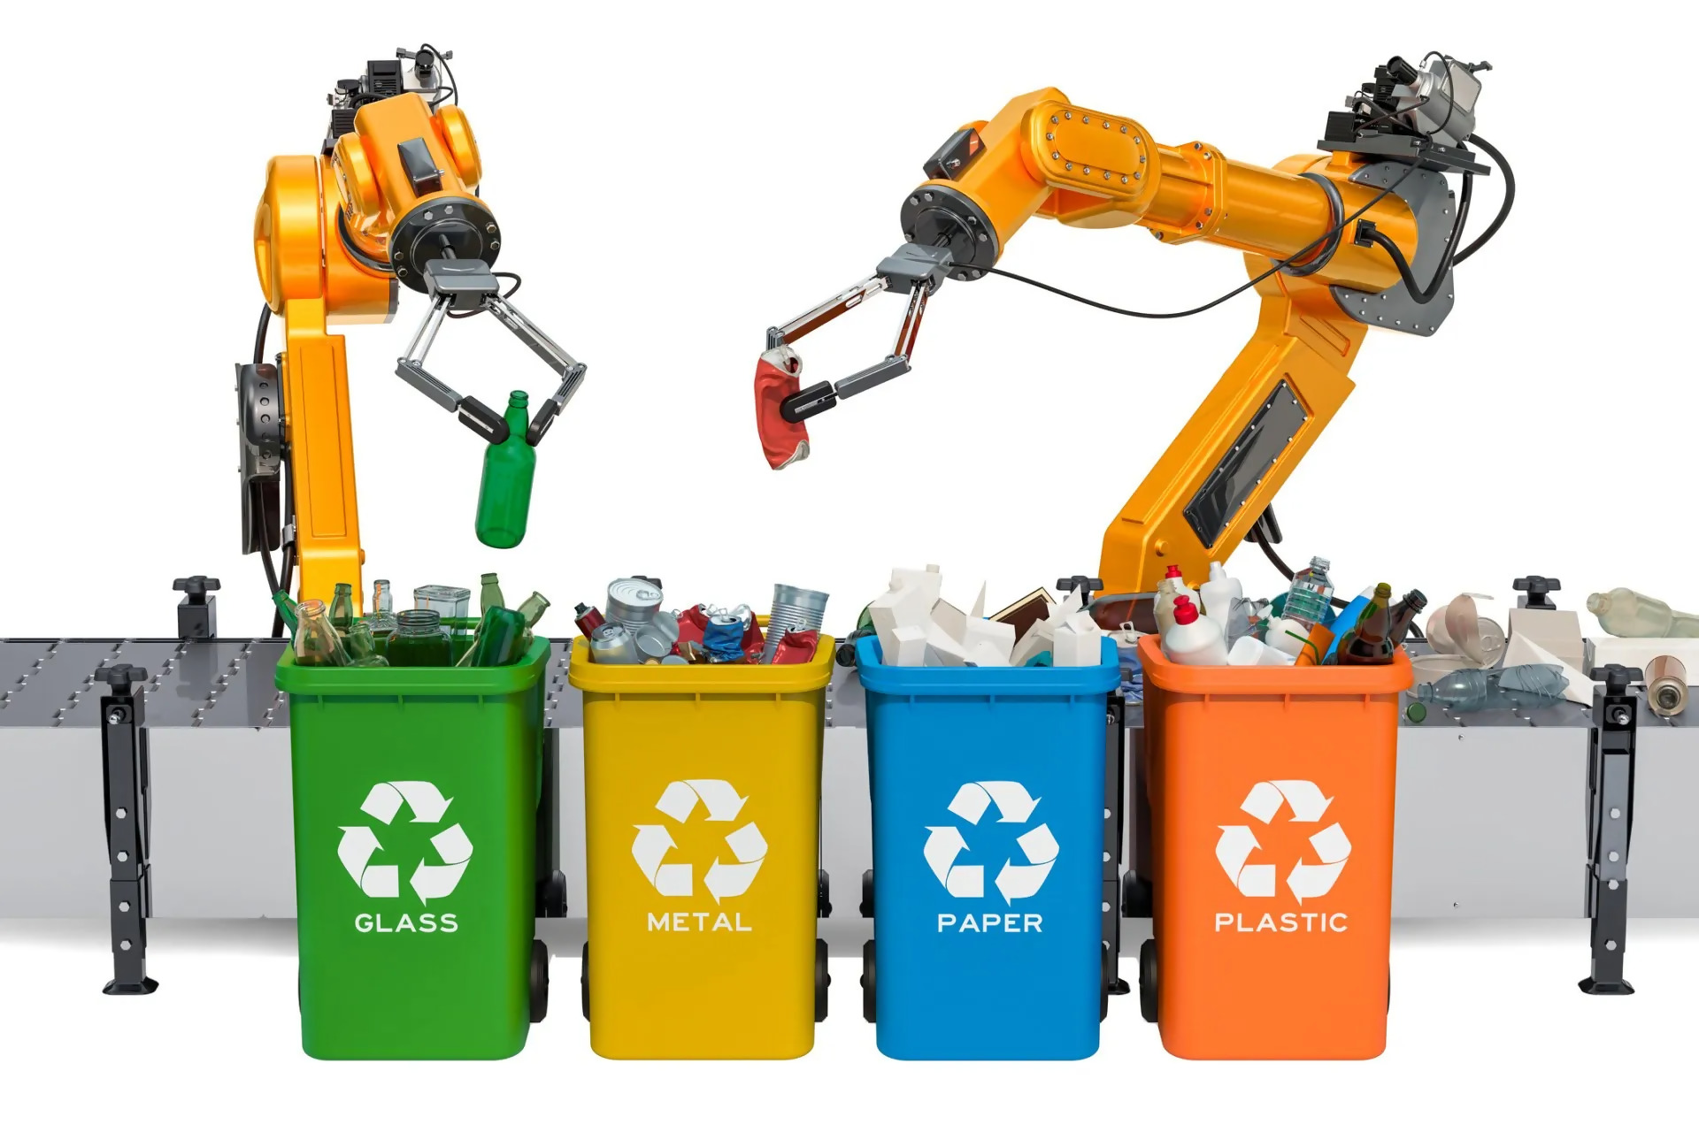
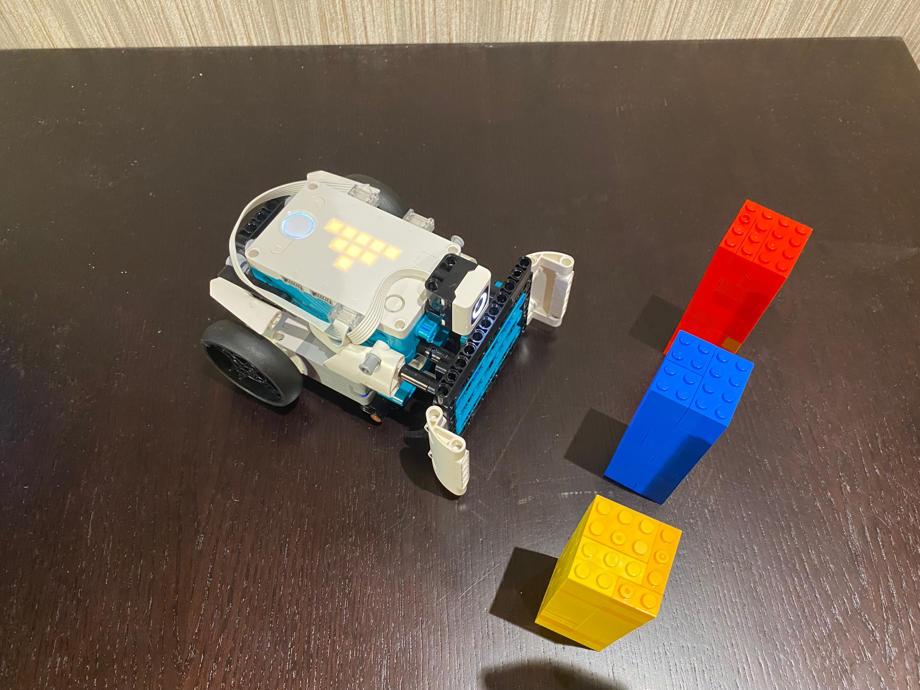
Основа робота – датчик цвета
С помощью датчика цвета робот может определять контейнеры с разным типом мусора и отвозить их в нужный цех для переработки

Slide 5
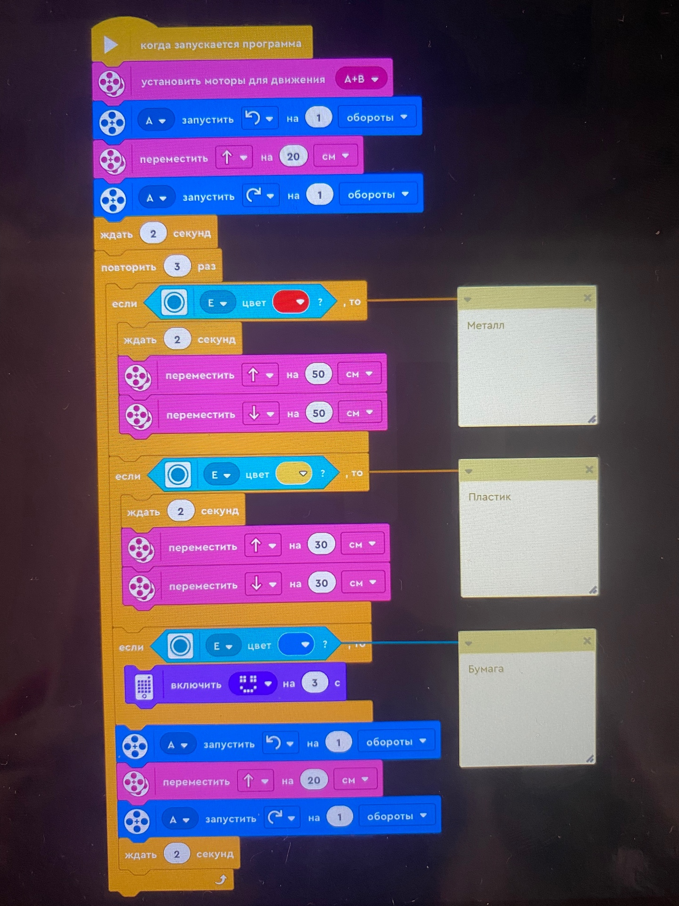
Программа робота

Slide 6
Спасибо за внимание!

